Slide 1

CONTROL INTERNO: EFECTIVO
DENNIS CAMPOS
ITZEL ALEJANDRA
LAURA MORENO
MARIBEL ARCOS
RUBI HUERTA
Ramiro

Slide 2

Definición de Control interno
Sistema conformado por un conjunto de procedimientos que interrelacionadas entre si, tienen por objetivo proteger los activos de la organización.

Slide 3

Elementos del
control interno

Slide 4


ELEMENTOS del control interno
Estados Financieros
Organización
Supervisión y Vigilancia
Catálogo de Cuentas
Entrenamiento, Eficiencia y Moralidad del Personal
Sistemas de contabilidad

Slide 5
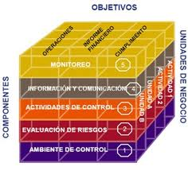
PRINCIPIOS
DEL CONTROL
INTERNO

Slide 6

Responsabilidad
delimitada
Se deben establecer por escrito las responsabilidades de cada cargo y hacerlas conocer a los interesados. Por ejemplo: la responsabilidad de autorizar los pagos recaerá en una sola persona, quien tenga conocimiento de ella

Slide 7

Separación
de funciones de
carácter incompatible
Debe existir una adecuada segregación de funciones y deberes, de modo que una sola persona no controle todo el proceso de una operación. Por ejemplo: el cajero no debe ser correntista, ni tenedor de libros, que son funciones incompatibles y deben ser desempeñadas por distintas personas.

Slide 8

Servidores hábiles y capacitados
Se debe seleccionar y capacitar adecuadamente a los empleados, para aumentar la eficiencia y economía en sus labores. Por ejemplo: el cargo de contador debe ser desempeñado por una persona que posea título profesional y la experiencia correspondiente a su nivel de responsabilidad.

Slide 9

Aplicación de pruebas continuas de exactitud
Consiste en la verificación periódica y sorpresiva de las operaciones; deben aplicarse para asegurar la corrección en las operaciones. Por ejemplo: comparar con otra persona el total cobrado diario con el total depositado en bancos.

Slide 10

Movimiento de personal
Llevar a cabo un movimiento de personal hasta donde sea posible y exigir que los empleados de confianza disfruten de sus vacaciones, en especial aquellos empleados que desempeñan cargos de responsabilidad sobre recursos financieros o materiales. Esta medida permitirá entre otras cosas: capacitar a los empleados en otras labores de la administración; erradicar la idea de que “hay empleados indispensables” y descubrir errores y fraudes, cuando se hayan cometido.

Slide 11

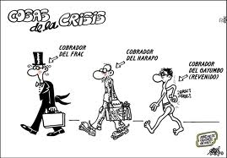
Fianzas
Los empleados que manejan recursos financieros, valores o materiales, deberán estar afianzados, a fin de permitir a la entidad, resarcirse adecuadamente de una pérdida o de un fraude efectuado por ellos mismos. Por ejemplo: el cajero, los cobradores, los pagadores, el bodeguero, etc.

Slide 12

Instrucciones por escrito
Las instrucciones al personal para el desempeño de sus funciones deberán darse por escrito, en forma de descripción de cargos. Esto contribuye a que los empleados cumplan más eficientemente con su trabajo, por cuanto las órdenes o instrucciones impartidas verbalmente pueden olvidarse o malinterpretarse.

Slide 13
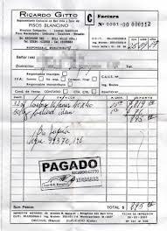

Uso de formas prenumeradas
Deberán utilizarse formas prenumeradas e impresas para la documentación importante. Por ejemplo: recibos, órdenes de compra, facturas, comprobantes de caja chica, entradas y salidas de almacén, etc. Asimismo, se mantendrá un control físico sobre el uso y las existencias de dichas formas, las cuales deberán conservarse en estricto orden numérico.

Slide 14
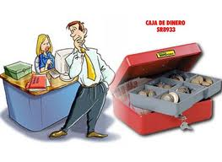
Evitar el uso de dinero en efectivo
El uso de dinero en efectivo se debe limitar solo para compras menores por medio del fondo fijo de caja chica.

Slide 15
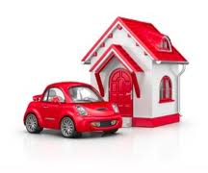

OBJETIVOS DEL CONTROL INTERNO
1.Proteger los activos
Para así evitar:
• Pérdidas por fraudes,
negligencias (robos).
Uso ineficiente
(desperdicio).

Slide 16


2. Asegurar la exactitud y la confiabilidad de la información
Administrativa
Contable
Financiera
Además localizar errores
Decisiones

Slide 17

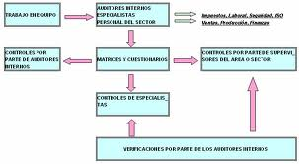
3. Asegurar el cumplimiento de las políticas
Sobre bases
más seguras
4. Promover la eficiencia del personal
Evaluación de
desempeño

Slide 18
CLASIFICACIÓN DEL CONTROL INTERNO
CONTROL ADMINISTRATIVO
CONTROL CONTABLE

Slide 19

Control Administrativo
Plan de organización y procedimientos
Medidas relacionadas con la eficiencia operacional
Observación de políticas establecidas en todas las áreas de la organización.

Slide 20

Control Contable
Plan de organización
Procedimientos relacionados principal
Para salvaguardia de los activos de la empresa
La confiabilidad de los registros financieros.

Slide 21
Seguridad razonable de que:
Las operaciones se ejecuten de acuerdo con la autorización general o específica de la administración.
Se registren las operaciones como sean necesarias
El acceso a los activos se permite solo de acuerdo con la autorización de la administración.
Los activos registrados en la contabilidad se comparan a intervalos razonables con los activos existentes.

Slide 22
CONTROL INTERNO DE LA CUENTA DE CAJA
Es el plan de organización entre el sistema de contabilidad, funciones de empleos y procedimientos coordinados que tiene por objeto obtener información segura, salvaguardar el efectivo en caja así como fomentar la eficiencia de operaciones y adición de la política administrativa de cualquier empresa.

Slide 23
Principios de control interno de caja:
- Separación de funciones de autorización, ejecución, custodia y registro de caja.
- En cada operación de caja deben intervenir por lo menos dos personas.
- Ninguna persona que interviene en caja debe de tener acceso a los registros contables que controle su actividad.

Slide 24
- El trabajo de empleados de caja será de complemento no de revisión.
- La función de registro de operaciones de caja será exclusiva del departamento de contabilidad.

Slide 25
Objetivos del control interno de caja:
- Evitar o prevenir fraudes de caja.
- Promover la eficiencia del personal de caja.
- Proteger y salvaguardar el efectivo en caja.

Slide 26
- Descubrir malversaciones.
- Localizar errores de caja.
- Detectar desperdicios y filtraciones de caja.
- Obtener información administrativa contable oportuna de la cuenta de caja.

Slide 27
Control para cada origen de entradas a caja :
A) Cobros por ventas de contado directo.
B) Cobros por ventas de contado C.O.D (cobro o devolver) en plaza.
C) Cobros por ventas de contado C.O.D fuera de plaza.
D) Cobros por ventas a crédito en plaza.
E) Cobros por ventas a crédito fuera de plaza.

Slide 28
Control interno
Cobros a empleados y deudores.
Entradas diversas a caja.
Creación de un fondo fijo de caja.
Cortes y arqueos de caja periódicos y de sorpresa.
Afianzamiento del personal de caja.

Slide 29
CONTROL INTERNO DE BANCOS
Los principales aspectos del control interno relativos al manejo de la cuenta de Bancos, cuyo cumplimiento deben vigilarse, son:
Separación de labores. Deben ser personas diferentes las que expidan cheques, operen auxiliares y registros y efectúen conciliaciones.

Slide 30

Fianzas. El personal que maneja las cuentas bancarias debe estar afianzado para garantizar posibles desfalcos por malos manejos.
Firmas mancomunadas. Los cheques deberán expedirse siempre con dos firmas, definiendo -así se sugiere- una que invariablemente deberá ir.

Slide 31
Firmas autorizadas. Se deberá contar con un registro de firmas autorizadas para firmar cheques, así como la forma en que podrán ir mancomunadamente.
Conciliaciones bancarias. Las cuentas bancarias deberán conciliarse -invariablemente- cada mes y mantener debidamente depuradas las partidas en conciliación.

Slide 32
Revisar que lo que este en la póliza, en el estado de cuenta y en el documento sea lo mismo.
Revisará los cheques no presentados al cobro durante un período excesivamente largo se investigue el motivo. Después de 30 días se cancelan los cheques.

